Slide 1
fotografie
Hoe maak je een mooie foto?

Slide 2
Bewust klikken
Bepaal je hoofdonderwerp
Waar komt het licht vandaan
Geen afleidende details
Ga stevig staan en druk rustig af
Geen vinger voor de lens….

Slide 3
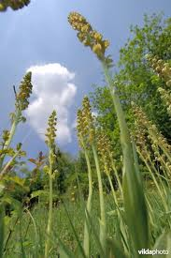
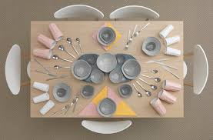
standpunt
Ooghoogte
Laag standpunt (kikvorsperspectief)
Hoog standpunt (vogelvluchtperspectief)

Slide 4
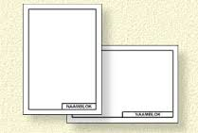
Compositie
Liggend kader = horizontale compositie
Staand kader = verticale compositie
Overall compositie
Perspectief

Slide 5
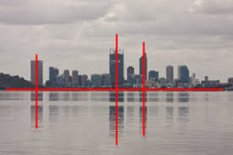
Liggend kader

Slide 6
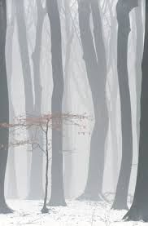
Staand kader

Slide 7
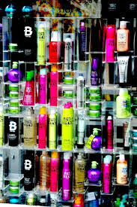
Overall compositie

Slide 8
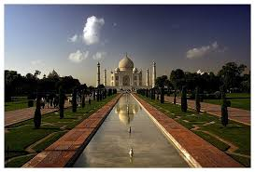
Perspectief

Slide 9
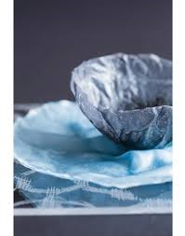
Close up

Slide 10
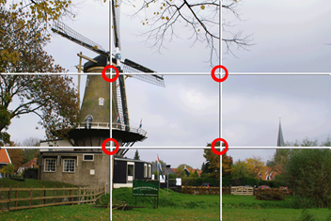
Gulden snede

Slide 11
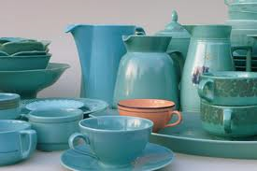
Op ooghoogte

Slide 12
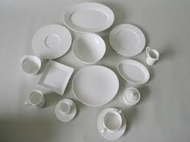
hoog standpunt

Slide 13
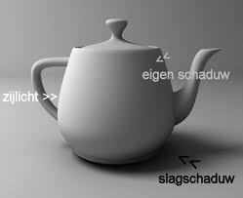
Licht en schaduw

Slide 14
Achtergrond
Kleur
Lijnen, stippen, vlakken
Rommelig
Strak
Let eens op spiegeling en schaduw
Probeer details in je kopje terug te laten komen in de achtergrond

